Slide 1
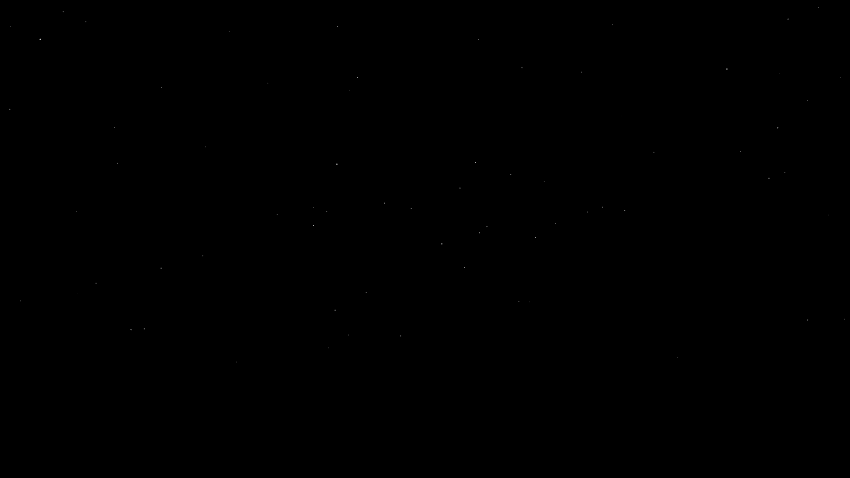

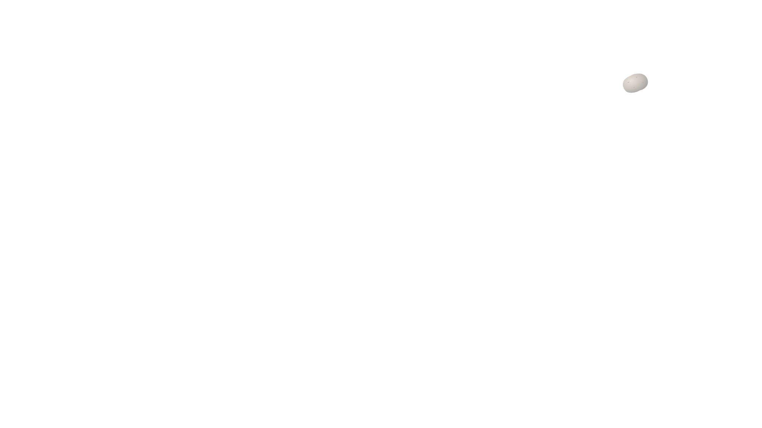
Fra klasselokalet til rumstationen
SCIENCEKONFERENCE 2026 · WORKSHOP
Astro Pi og Mission Space Lab i informatikundervisningen
Rune Klarskov Jensen · Mohammad Ahmad · Frederik Paustian
13. november 2026 · kl. 9.00–10.15 · Tornbjerg Gymnasium
Notes:
F:
v2, minimalistisk: næsten sort baggrund, én svag violet glød, få stjerner og Jordens horisont som en tynd lysende bue med ISS som en lille silhuet ved horisonten. En kartoffel hænger som en måne øverst til højre: et nik til Space Gardeners.

Slide 2
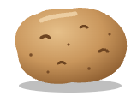
Agenda
9.00–9.25
Meet Rune, Mo & Fred
Hvem vi er og Mission Space Lab
9.25–9.50
Interactive Demo
Kartoffelkoden live i browseren
9.50–10.15
1.. 2.. 3.. Code!
I koder selv og får materialet med hjem til jeres elever
Notes:
Tre blokke á 25 minutter. Vi slutter med en kort survey.

Slide 3
Meet Rune, Mo & Fred
01
9.00–9.25 · 25 minutter

Slide 4

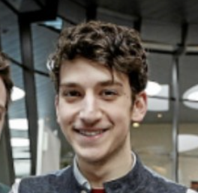
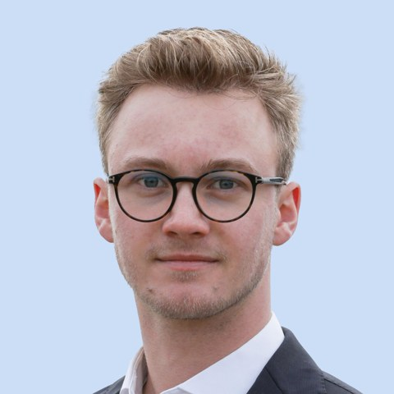



Hvem er vi?
RK
MA
Rune Klarskov Jensen
Mohammad Ahmad
Frederik Paustian
Space Gardeners 2017/18.
M.Sc. fra DTU,
softwareingeniør hos Politiet
Space Gardeners 2017/18.
M.Sc. fra DTU,
ingeniør hos Novo Nordisk
Informatiklærer på Brøndby Gymnasium. Registrerede
"Space Gardeners" i 2017.
Notes:
Rune fortæller, hvordan det startede på Nærum Gymnasium, og at han i dag er på Brøndby Gymnasium. Mo og Fred fortæller kort, hvad de laver i dag, og hvad projektet betød for dem.

Slide 5
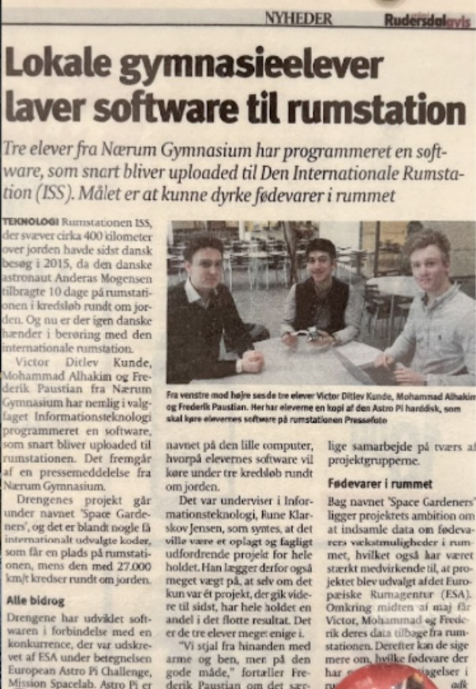
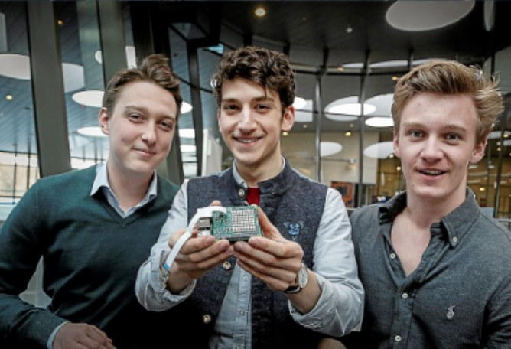
Hvorfor vi står her i dag
Victor, Mo og Fred med Astro Pi-computeren, 2018
Notes:
For otte år siden var vi selv elever i Runes informatikhold. Et valgfag og en konkurrence endte med kode på ISS og en side i Rudersdal Avis. Det er det, vi gerne vil give videre til jeres elever.

Slide 6
Space Gardeners
Kan der gro kartofler på ISS? Vi brugte Astro Pi’ens sensorer til at måle temperatur, luftfugtighed, lys og tryk i rumstationen.
Efterår 2017
Nov.–feb.
Maj 2018
Bagefter
Idéen
Koden
Rummet
Data
Udvalgt af ESA blandt forslag fra hele landet
Python på Raspberry Pi med Sense HAT, ved siden af 3.g
Programmet kørte på ISS i tre kredsløb om Jorden
Data tilbage fra ISS, analyse og rapport
Notes:
Klik for hvert trin i historien. Holdet: Victor Ditlev Kunde, Mohammad Ahmad og Frederik Paustian, 3.g på Nærum Gymnasium. Fortæl om LED-skærmen med søjler og smileys til astronauten, og at den del ikke er tilladt i dag.

Slide 7
»Første gang, at et dansk gymnasium deltager i en rummission.«
Rektor Niels Hjølund Pedersen, Nærum Gymnasium · Frederiksborg Amts Avis, marts 2018
Notes:
Pointen: Det her kan jeres elever også. Det kræver ikke hardware og ikke mere end Python-kompetencer.

Slide 8
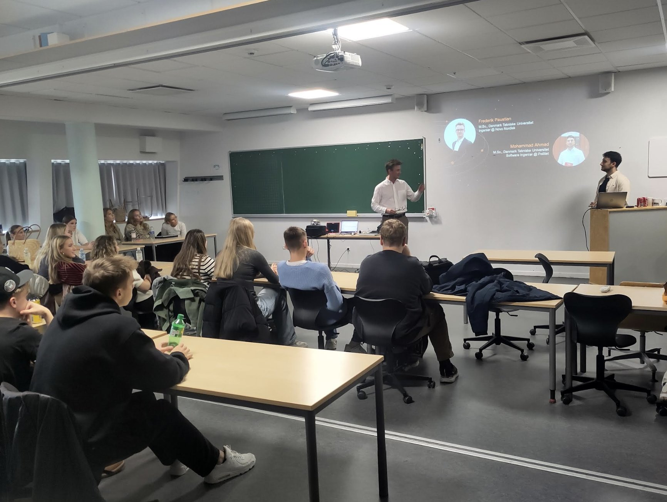
9 gange siden 2018
2018
Lærerkursus · Marselisborg Gym., Aarhus
2018
Lærerkursus · Nærum Gymnasium
2019
Lærerkursus · DIKU, Københavns Uni.
2019
Nagademy · Nærum Gymnasium
2020–21
SpaceCamp · Rysensteen Gymnasium
2023
Space Camp · Rysensteen Gymnasium
2023
Python & robotter · Nærum Gymnasium
2024
Digitaliseringsdagen · Brøndby Gymnasium
2025
ISS-hastighed · Brøndby Gymnasium
Brøndby Gymnasium, november 2025
2026
Sciencekonference · Tornbjerg, Odense
Notes:
Fra elever til undervisere: lærerkurser i Aarhus, Nærum og på KU, space camps på Rysensteen og elevforløb i Brøndby.

Slide 9



Det tager vi med os…
En ægte mission
Klar til klassen
Ingen hardware
Mission Space Lab.
Elevernes kode kan køre på ISS i foråret 2027
Opgavehæfte og kode, I kan bruge direkte i undervisning
Alt kører i browseren med Astro Pi Replay Tool.
Fungerer også på en fysisk Astro Pi med plugin.
Github io (slides, kode, opgavehæfte)
https://promorp.github.io/AstroPi2026/
Notes:
Mo:
Klik for hvert kort. [Skærp budskabet: hvilken konkret udfordring har informatiklærerne i dag?]

Slide 10
Mission Space Lab 2026/27
Nyt: egne projekter!
Hvad | Regel
Hvem | 12–19 år, hold på 2–6 elever med en lærer som mentor
Opgave | Eget projekt eller færdig guide, fx ISS’ hastighed
Køretid | Maks. 10 minutter på ISS
Krav | Python og mindst én sensor eller kameraet
Test | Astro Pi Replay Tool i browseren
Deadline | 22. februar 2027 kl. 12
Kilde: astro-pi.org/mission-space-lab/guidelines
Notes:
Klik: »Nyt: egne projekter!« popper frem. Eleverne må igen formulere egne projekter. Ingen interaktion med astronauterne.
What you do with those 10 minutes is up to you. You could investigate a scientific question, collect and analyse sensor data, take photographs of the Earth, or create a more complex program that combines several of these ideas. The choice is yours.

Slide 11
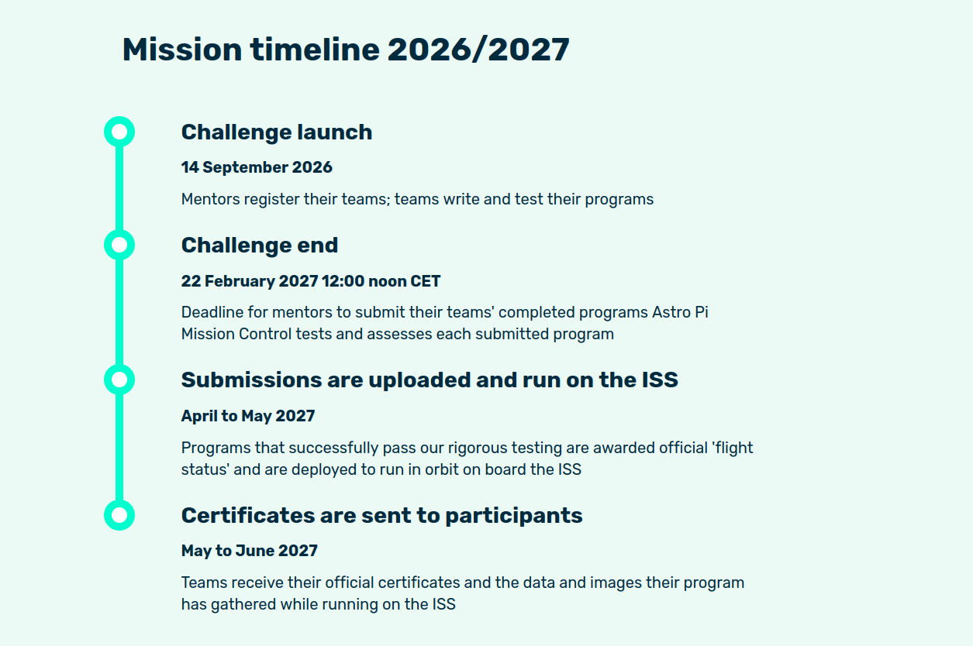

Slide 12
Interactive Demo
02
9.25–9.50 · 25 minutter

Slide 13
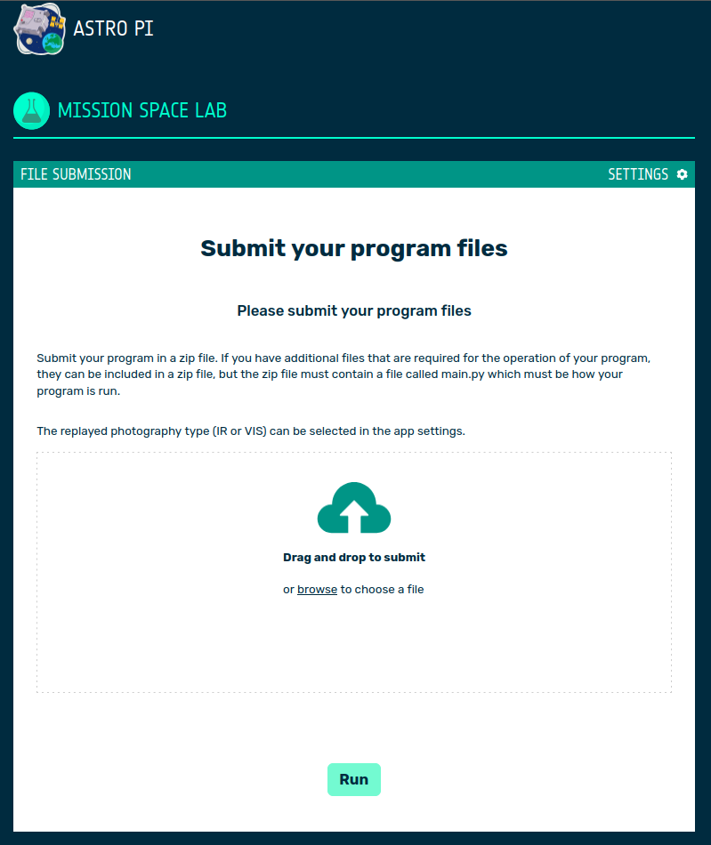
Astro Pi Replay Tool
1. Åbn rpf.io/replay
2. Indsæt koden
3. Tryk Run: koden kører på rigtige data fra ISS
4. Se CSV-filer og billeder i output
Notes:
Klik for hvert trin. Alle åbner værktøjet på deres egen bærbar og følger med.

Slide 14
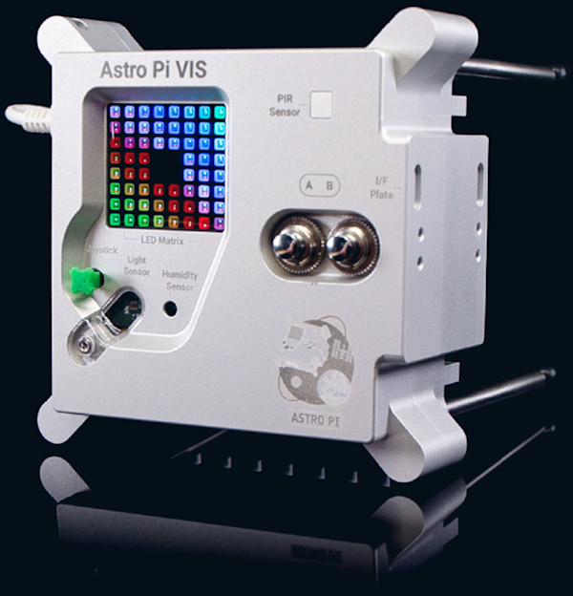
Baggrundsviden
Python
Et programmeringssprog, der er let at lære
Bruges til meget forskelligt
Sproget i Astro Pi
2. Astro Pi
Raspberry Pi i rummet med en Sense Hat
En lille, billig computer
Kan forbindes til den fysiske verden via sensorer
Notes:
Python
Et programmeringssprog, der er let at lære. Det blev lavet af Guido van Rossum og udkom i 1991. Koden ligner næsten almindeligt engelsk, så det er populært til undervisning og hos begyndere.
Det bruges til meget forskelligt. Python bruges til dataanalyse, kunstig intelligens, hjemmesider, robotter og videnskab, også hos NASA og ESA.
Det er sproget i Astro Pi. Alle programmer, der sendes op til Astro Pi-computerne på rumstationen, skal skrives i Python. Det gælder både i Mission Zero og Mission Space Lab.
Raspberry Pi
En lille, billig computer. Den er på størrelse med et kreditkort, blev udviklet i Storbritannien og kom på markedet i 2012. Formålet var at lære børn og unge at programmere.
Den kan forbindes til den fysiske verden. Den har GPIO-ben, så man kan tilslutte sensorer, lys, kameraer og motorer. Derfor er den god til eksperimenter og målinger.
Astro Pi er en Raspberry Pi i rummet. På ISS sidder to Astro Pi-computere, som er bygget på en Raspberry Pi 4. De har et Sense HAT med sensorer for temperatur, fugt, tryk, bevægelse og magnetfelt samt et kamera, som eleverne kan styre med deres kode.

Slide 15

Fra sensor til konklusion
main.py
Sense HAT
data.csv
Analyse
Måler løbende i 10 min
Temperatur, fugt, tryk,
kamera, accelerometer
Gemt ved siden af koden
Kan der gro kartofler?
Notes:
Klik dig gennem kæden. Vi kører Space Gardeners-koden live, kun dataopsamlingsdelen.

Slide 16
1.. 2.. 3.. Code!
03
9.50–10.15 · 25 minutter
Notes:
F:

Slide 17


Det tager I med hjem
Opgavehæfte
Koden
22/2 2027
PDF med alle tre missioner, klar til eleverne
Skabeloner eleverne kan bygge videre på
Deadline for Mission Space Lab
Github io (slides, kode, opgavehæfte)
https://promorp.github.io/AstroPi2026/
Notes:
Klik: deadline-kortet popper frem til sidst. [Link til materialet / GitHub]

Slide 18
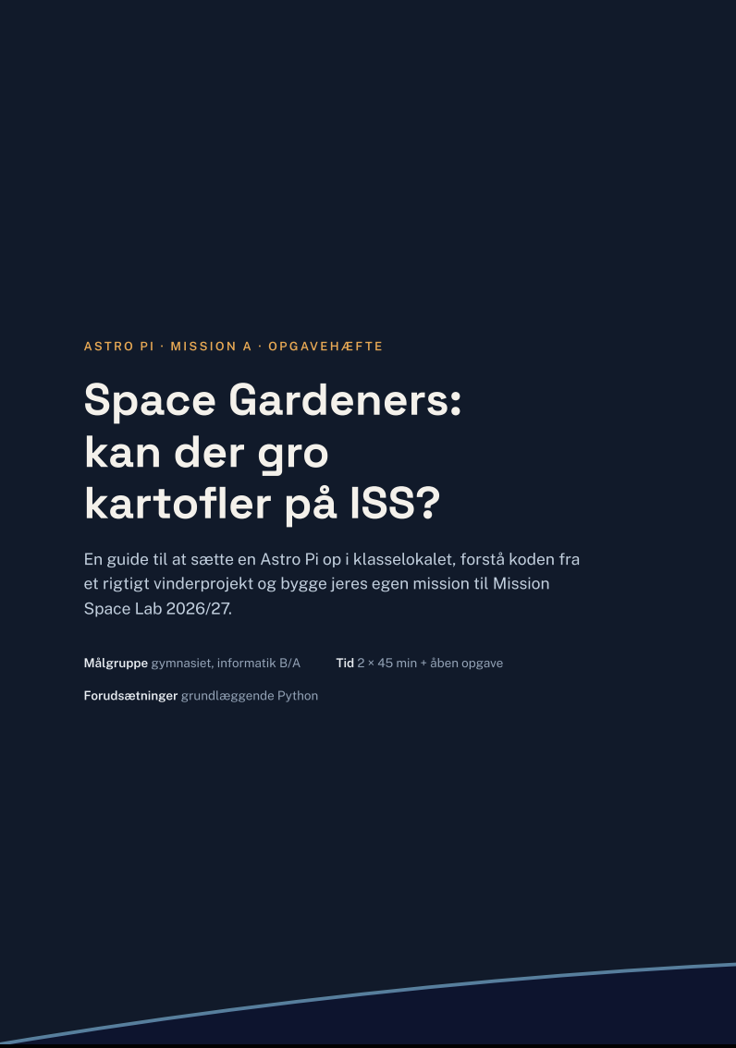
Det tager I med hjem
Opgavehæfte
PDF med alle tre missioner, klar til eleverne
Notes:
Klik: deadline-kortet popper frem til sidst. [Link til materialet / GitHub]

Slide 19
Vælg en mission
MISSION A
MISSION B
MISSION C
Space Gardeners
ISS’ hastighed
Infrarøde billeder
Mål temperatur, fugt og tryk
Gem data i en CSV-fil
Kan der gro kartofler på ISS?
Tag to billeder af Jorden
Find fælles punkter i billederne
Beregn hastigheden i km/s
Se Jorden i nær-infrarødt lys
Skeln skyer fra land og hav
Find vegetation med NDVI
Opgavehæftet guider jer trin for trin
Notes:
Deltagerne vælger selv. Vi går rundt og hjælper. Mission C bygger på Runes oplæg om billedbehandling med globalt perspektiv (FIP22 på GitHub) og hans kode, der skelner skyer fra land og hav. [Link følger fra Rune]

Slide 20
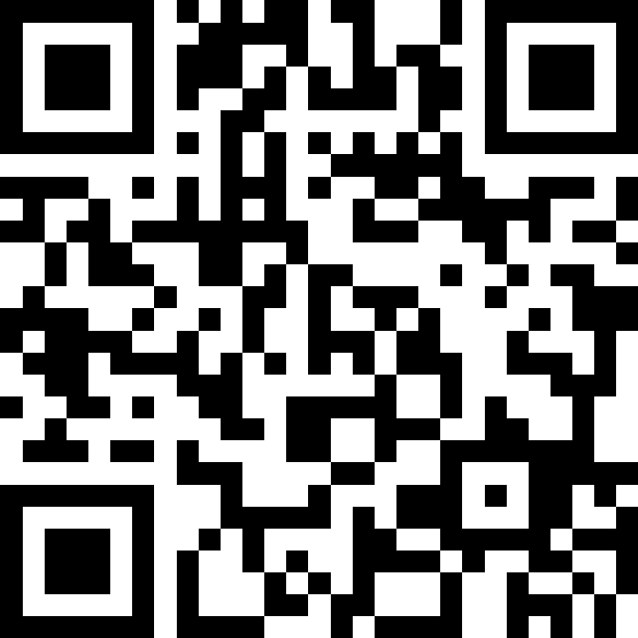
Tre hurtige spørgsmål
Slido.com
# 1 1 1 3 7 1 9
[QR-kode til Menti]
1. Kan du bruge det, du har lært i dag?
2. Tror du, at i kan bruge AstroPi i undervisningen?
3. Hvad kunne vi have gjort anderledes?

Slide 21
Tak!
Nu er det jeres elevers tur.
Rune Klarskov Jensen · Mohammad Ahmad · Frederik Paustian
runeklarskov@gmail.com

